Slide 1
REAL Undervisning Ifi
Bruk av nettsidene i undervisningen: timeplan, ressurser m.m.
17. aug 2017
Notes:
Gi dere et overblikk over løsningene
Gi dere noen tips og triks og muligheter dere kanskje ikke vet om
Bare komme med spørsmål eller gi innspill underveis.

Slide 2

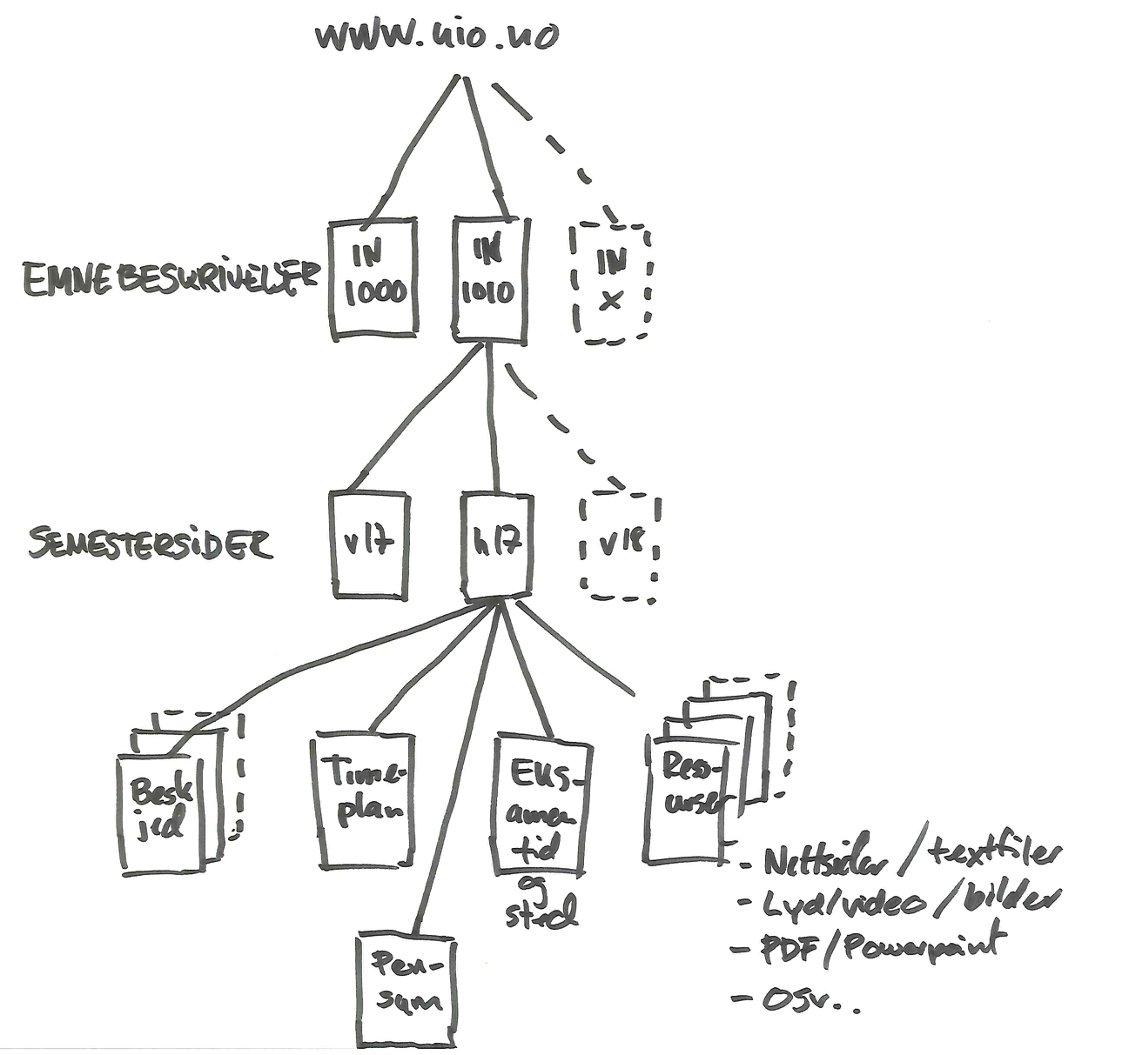




Et overblikk
Notes:
Det finnes flere systemer her som Devilry, Fronter som mange på UiO bruker og Inspera for å nevne noen.

Slide 3
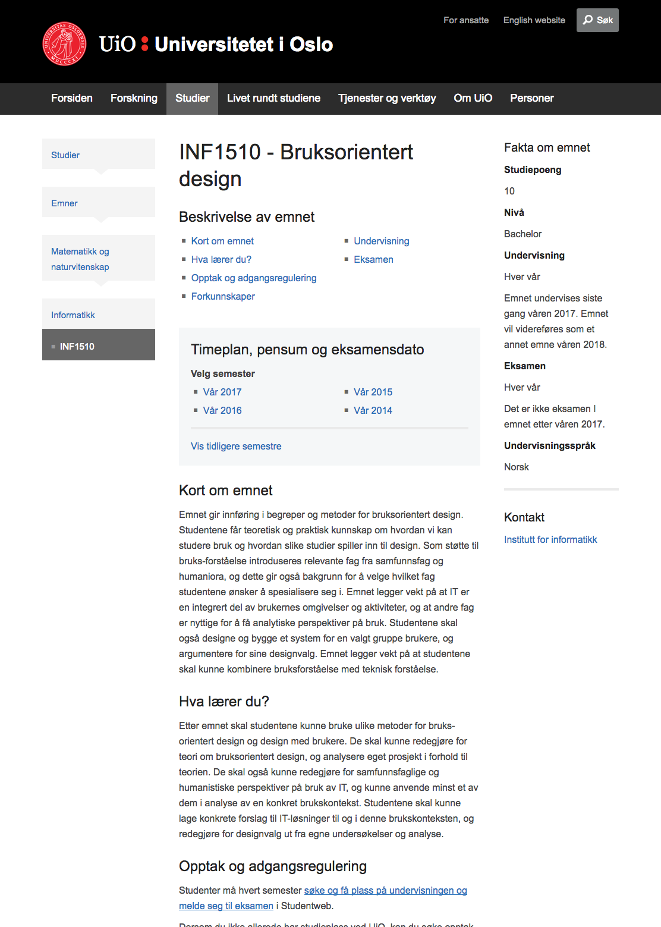
Emnebeskrivelse
Notes:
Oppdateres av studiekonsulentene

Slide 4
Mål for semestersidene
Stedet hvor studentene kan finne både informasjon fra administrative systemer og undervisningsinformasjon fra faglærer og administrasjonen for et bestemt emne
Undervisningsinformasjon er alt som egner seg for enkel webpublisering
  beskjeder, pensum, forelesningsfoiler, video/lyd, tidligere eksamensoppgaver etc.
Notes:
Et sted for å gjøre det enkelt for studentene. Tenkt deg at du har 3-4 emner et semester og alle har plassert denne informasjonen på forskjellige steder.
Delekultur – oppfordre til det , men det er også mulig å lesebegrense innhold du publiserer på semestersidene for de faglærere som ønsker det
Semestersidene spiller en rolle for studenter som vurderer å ta et emne – for emner som bruker aktivt bruker semestersidene gir de et verdifult innblikk i hva et emne dreier seg om hva de kan forvente hvis de tar dette emne – dette skal jeg gi eksempler på etterpå
Alle faglære skal ha mulighet til å bruke semestesidene til å støtte sin undervisning – men både mulighetene for og tilgangen til dette varierer noe

Slide 5
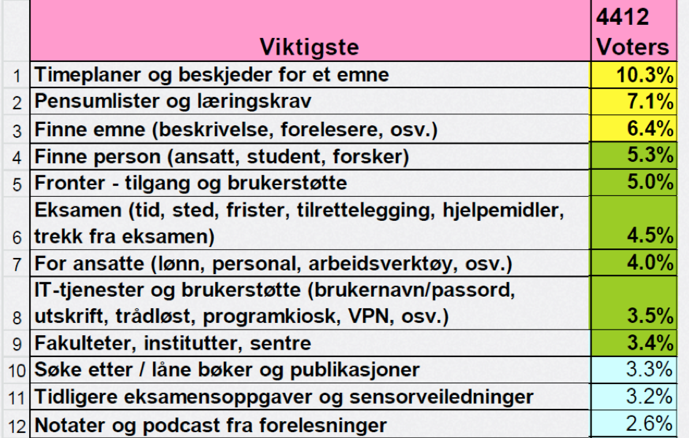
Semestersidene svarer på våre brukeres viktigste oppgaver

Slide 6
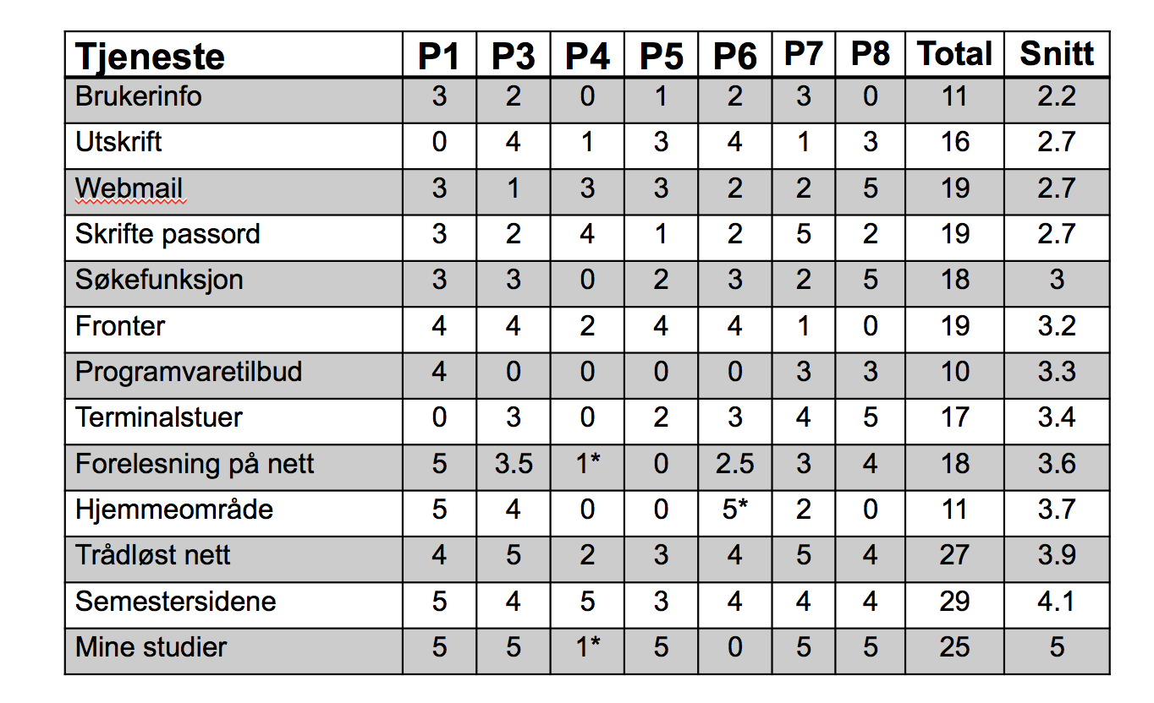
Studentene er veldig fornøyd med semestersidene og Mine studier

Slide 7
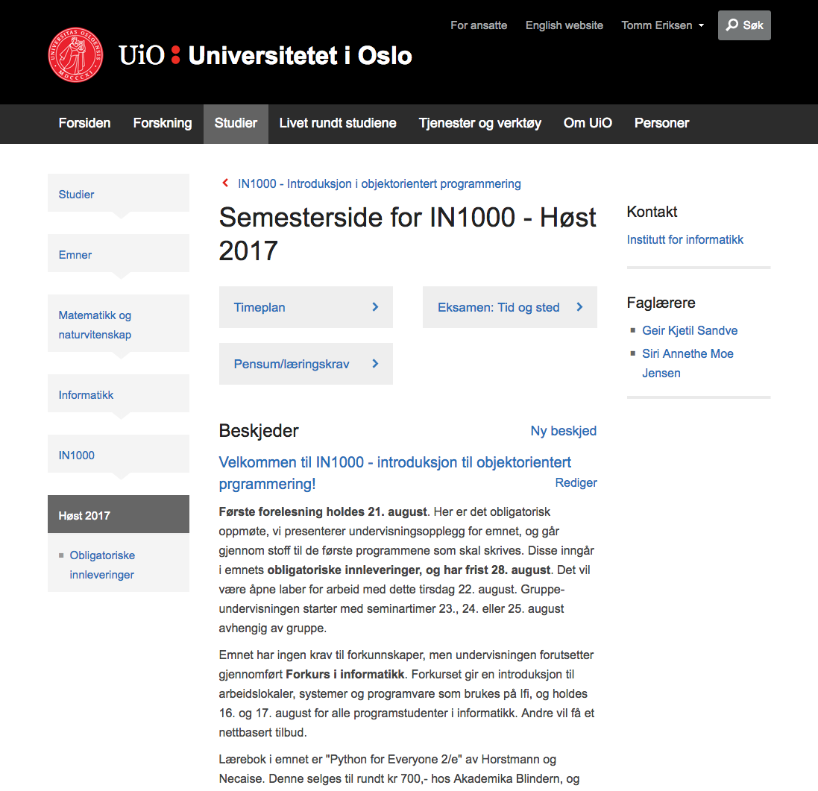
Semesterside
Notes:
Målet er at studentene kan finne timeplanen sin eller pensum på samme sted uansett hvilket emne de går på.
Hva er obligatorisk og hva er valgfritt
Undermapper i venstremeny.
Styre plassering av beskjeder/ressurser

Slide 8
Beskjeder
Notes:
Beskjeder du publiserer blir ikke “pushet” til studentene.
Mine studier
Kommentering

Slide 9
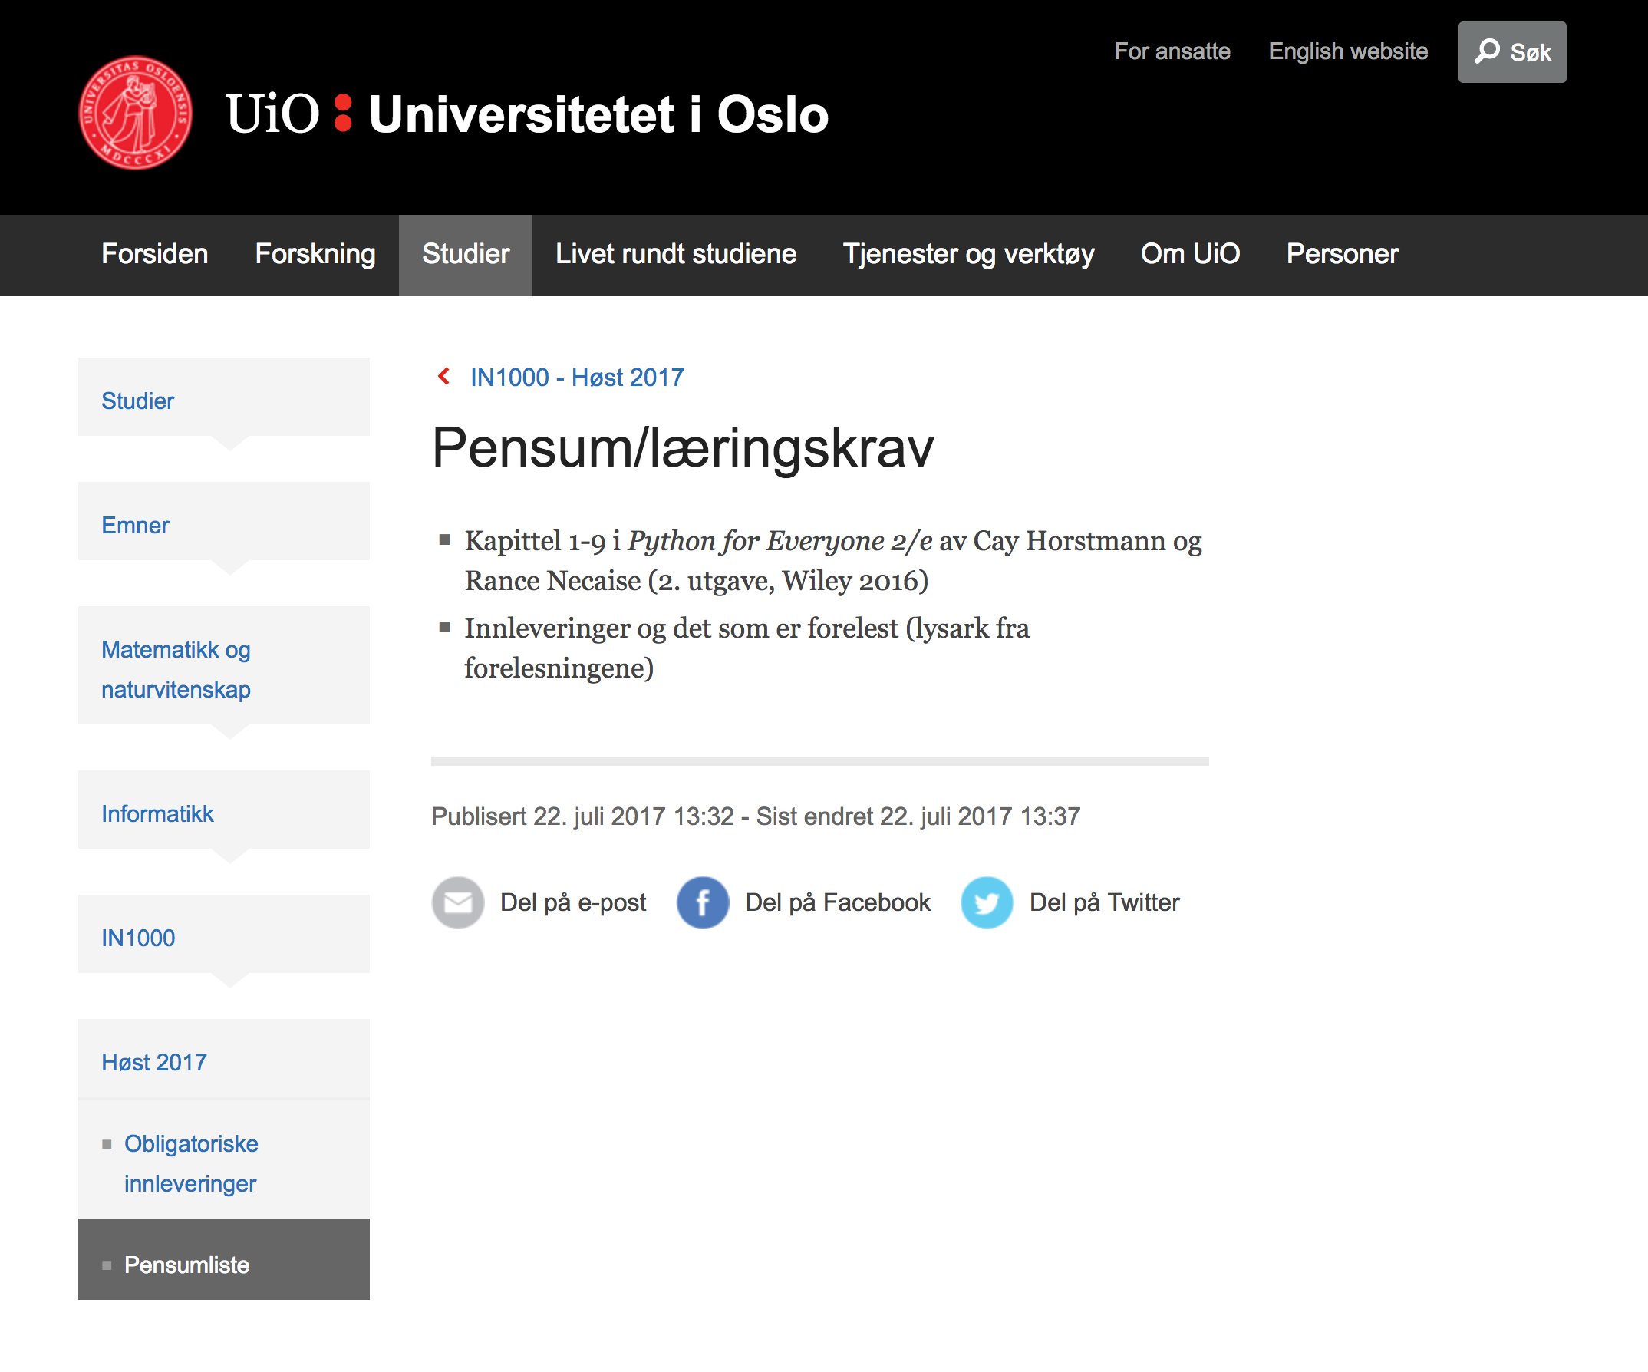
Pensum
Notes:
Denne er det vanlig at faglærer kan redigere
Blir kopiert (upublisert?) fra semester til semester

Slide 10
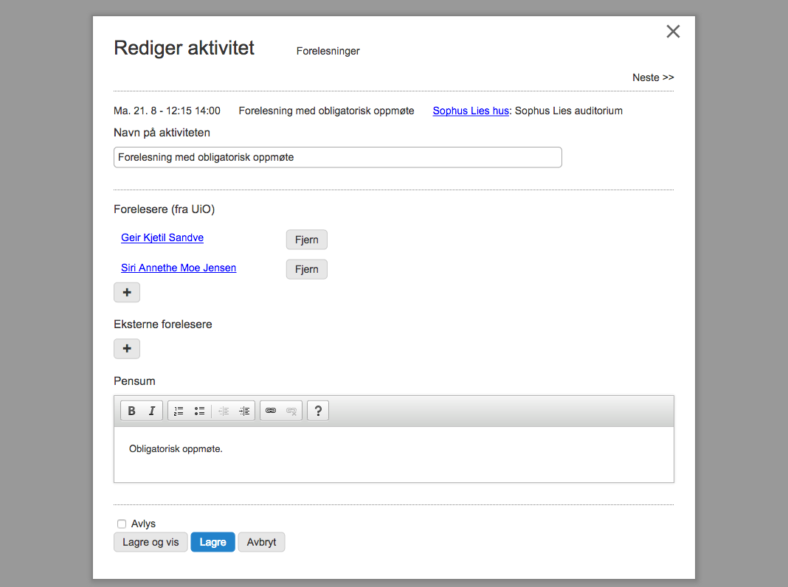
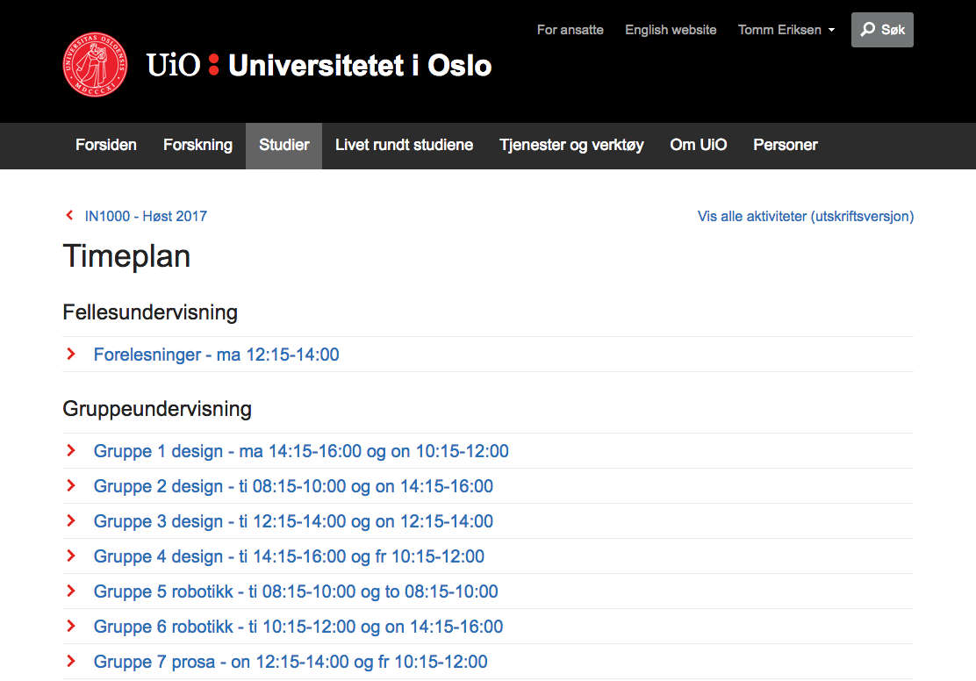
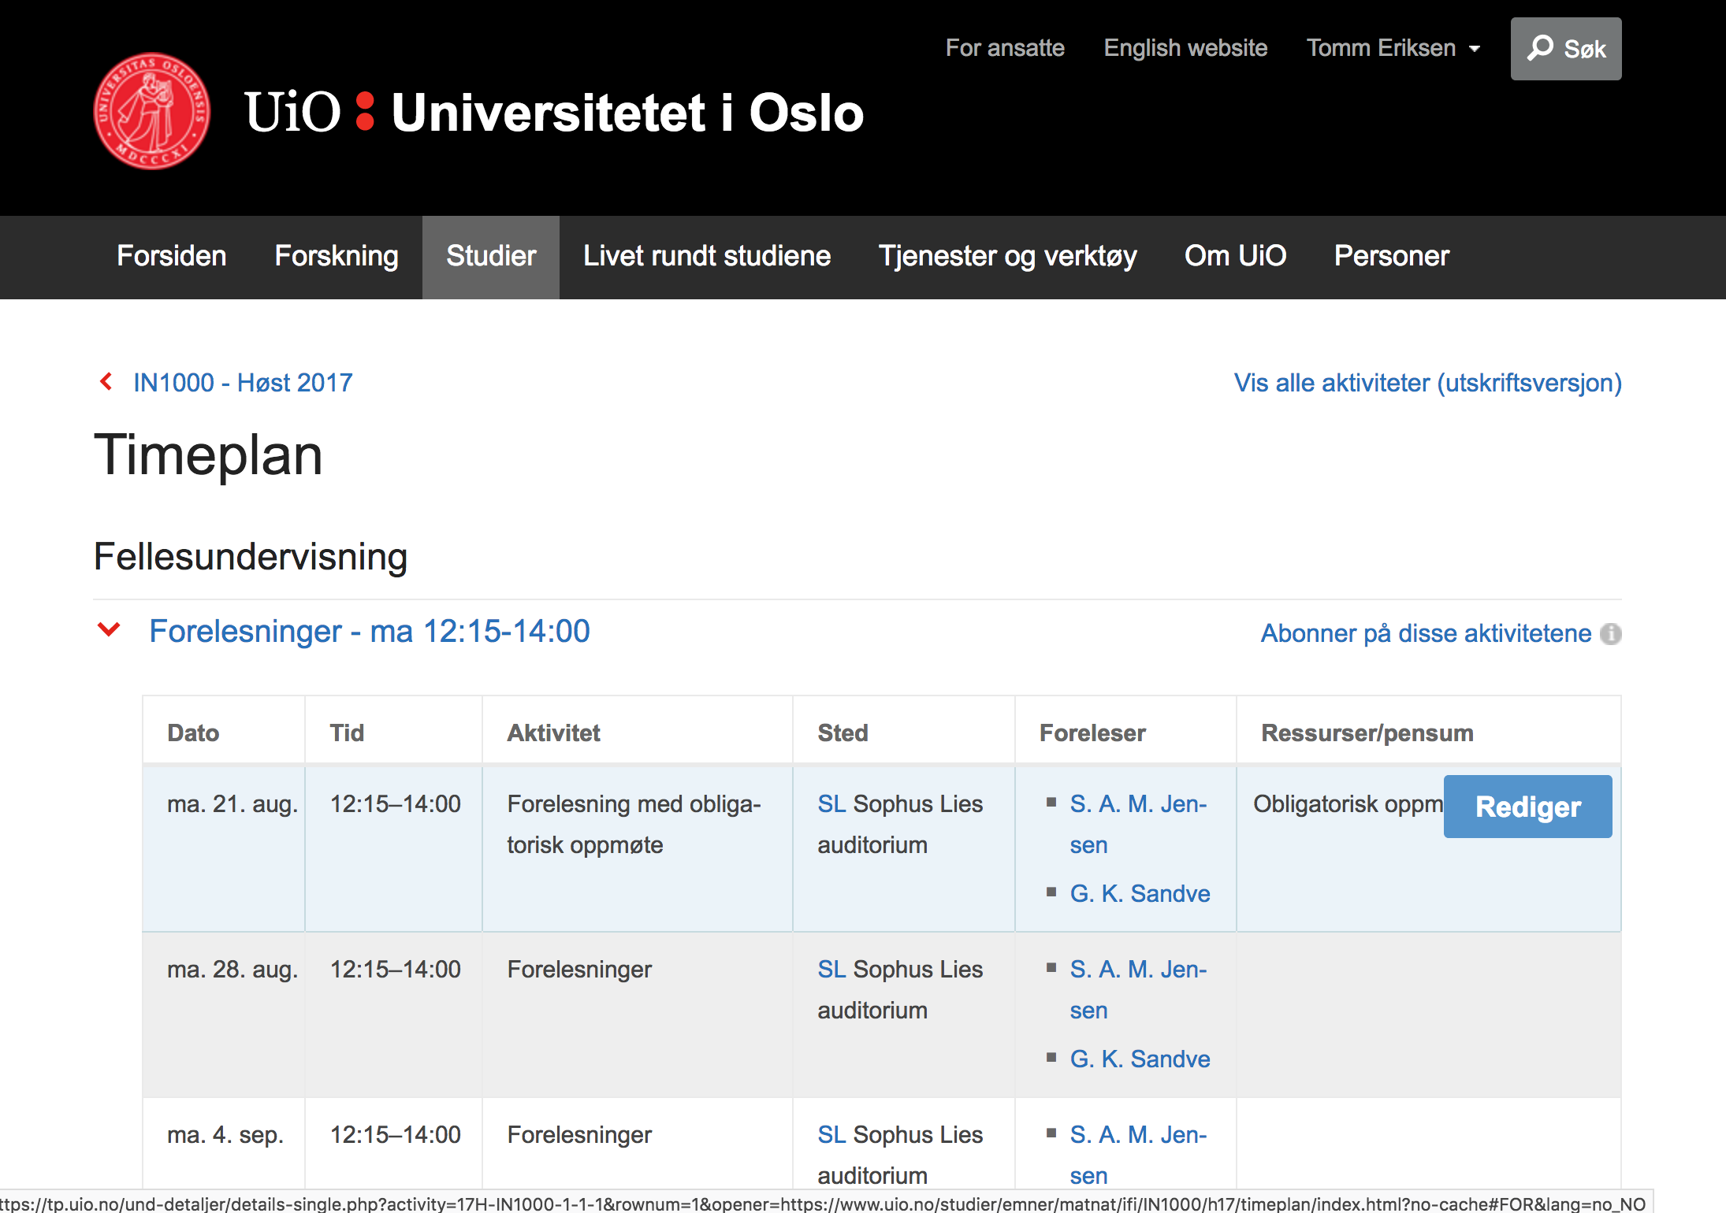
Timeplan
Notes:
Detaljere - tema, foreleser, pensum/ressurser + avlys
Gjenbruk av info - hva er mulig i dag og planer videre

Slide 11
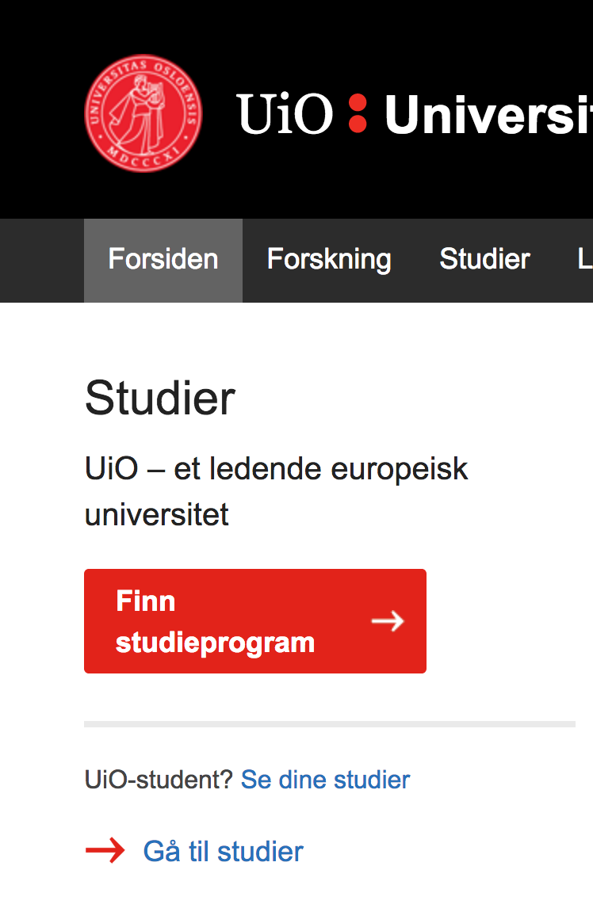
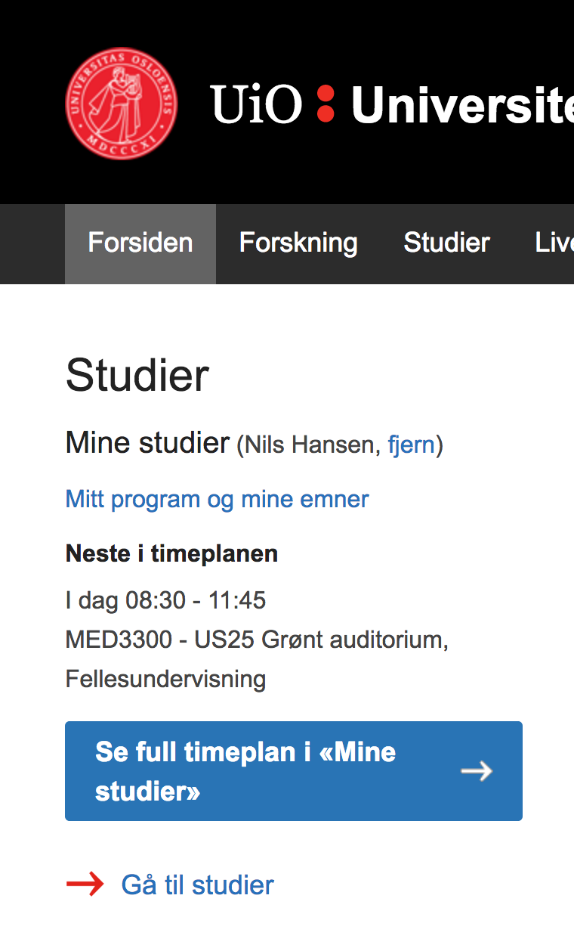
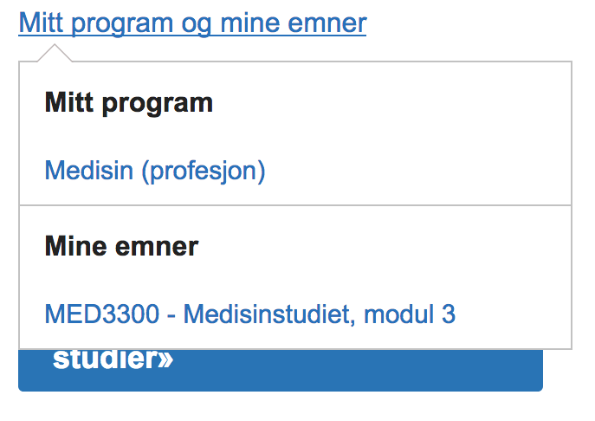
Mine studier
Notes:
Hva ser studentene egentlig?

Slide 12
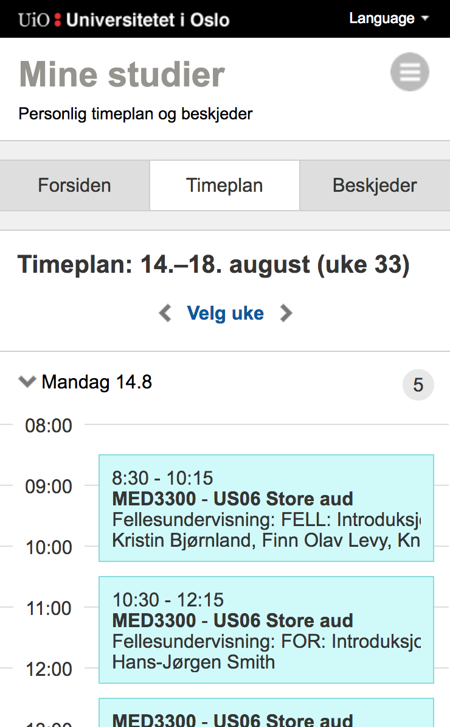
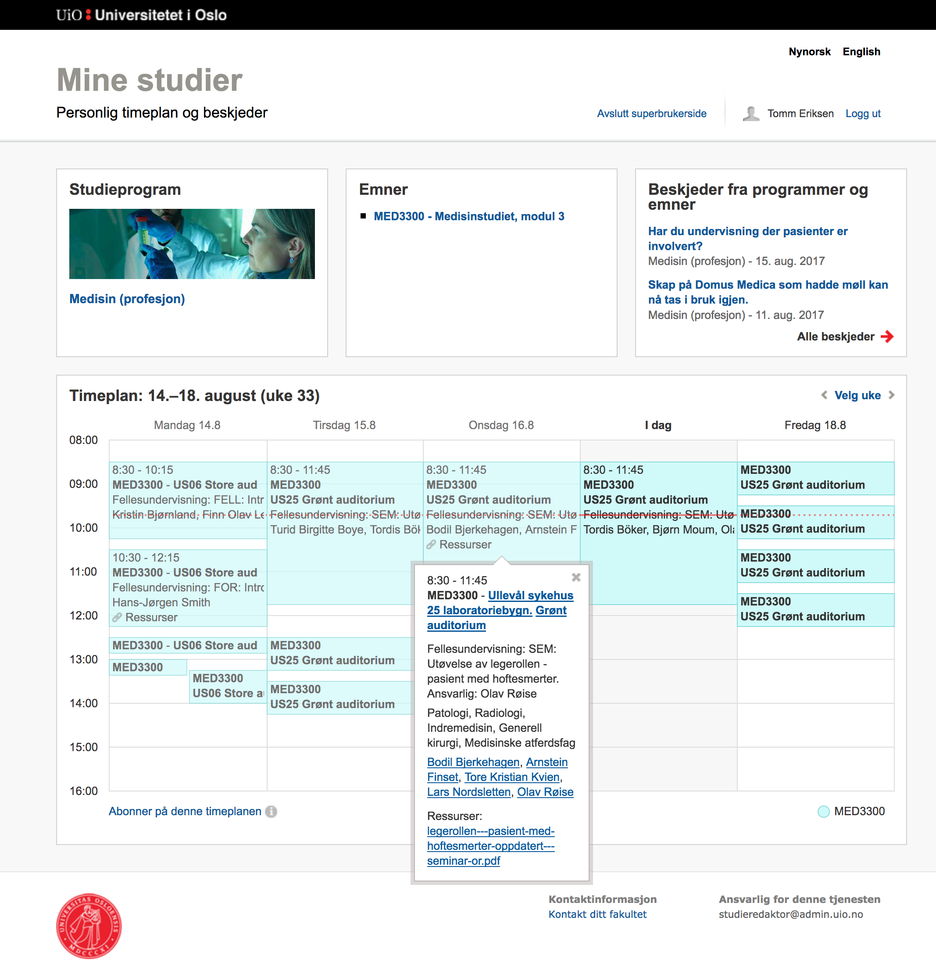
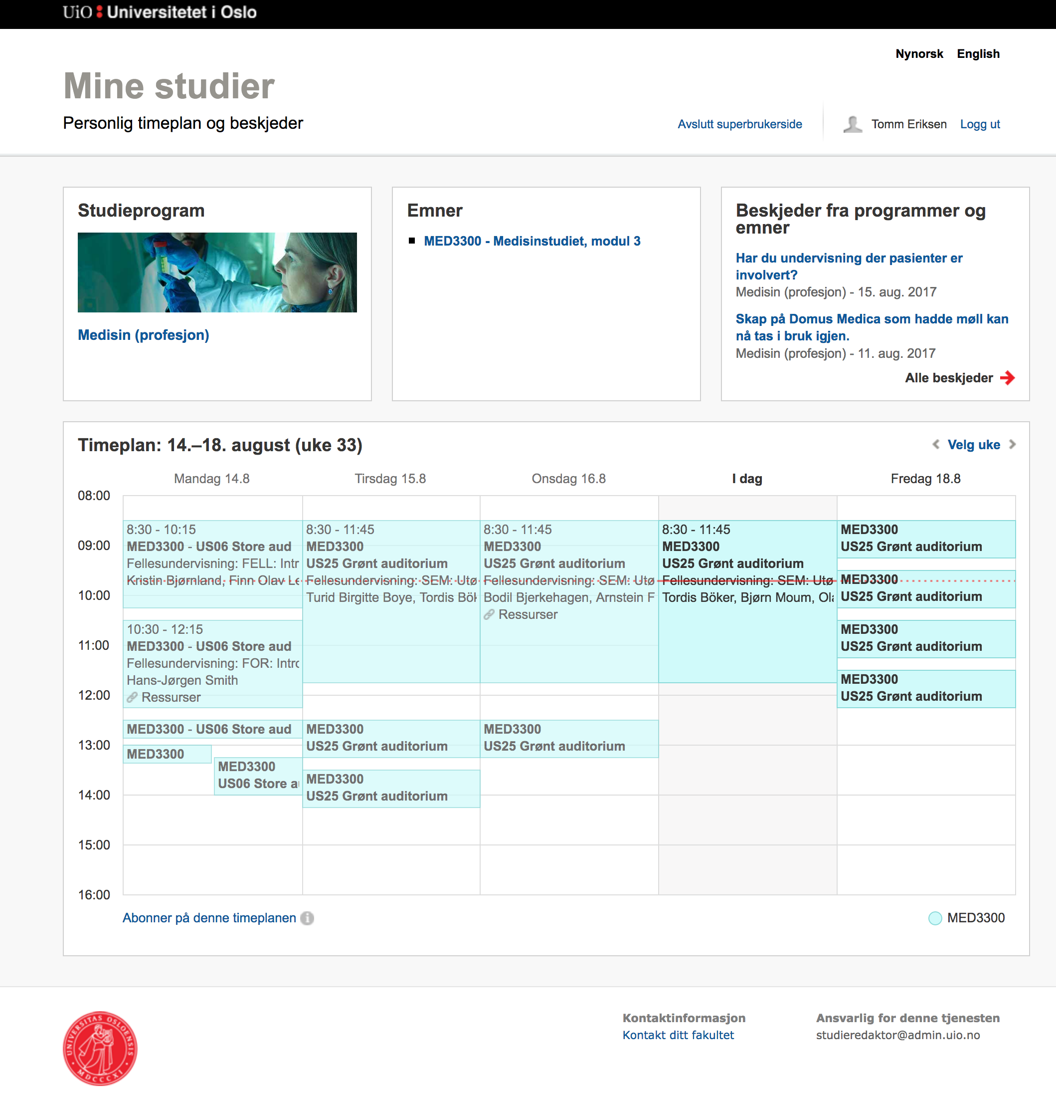
Mine studier forts.
Notes:
Ca. 5000 studenter er innom denne hver uke

Slide 13
Mine studier forts.
Notes:
15.000 studenter abonnerer på denne
I For-ansatte så finner dere en timeplan for dere

Slide 14
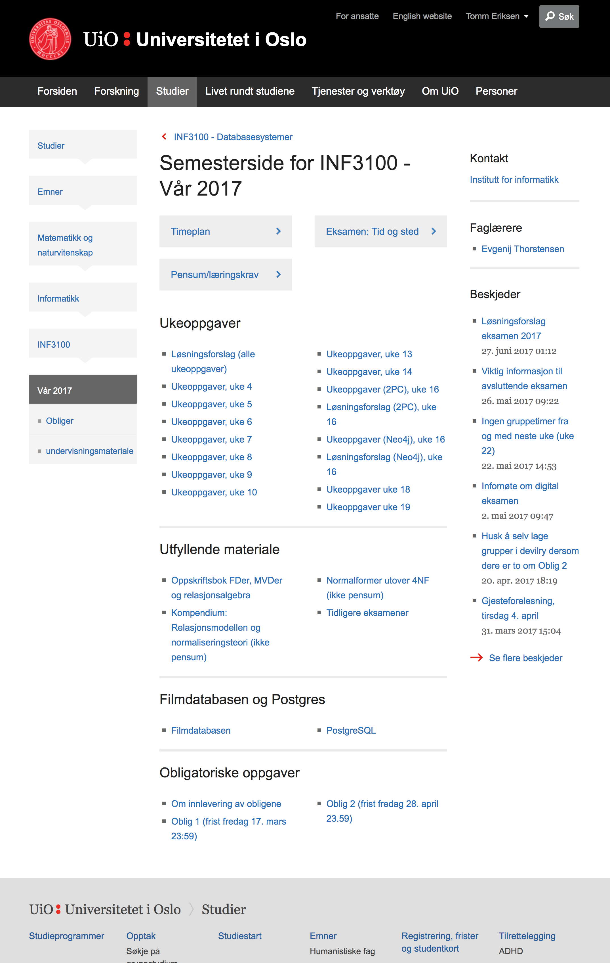
Undervisningsressurser
Notes:
Beskjeder flyttet til venstre

Slide 15
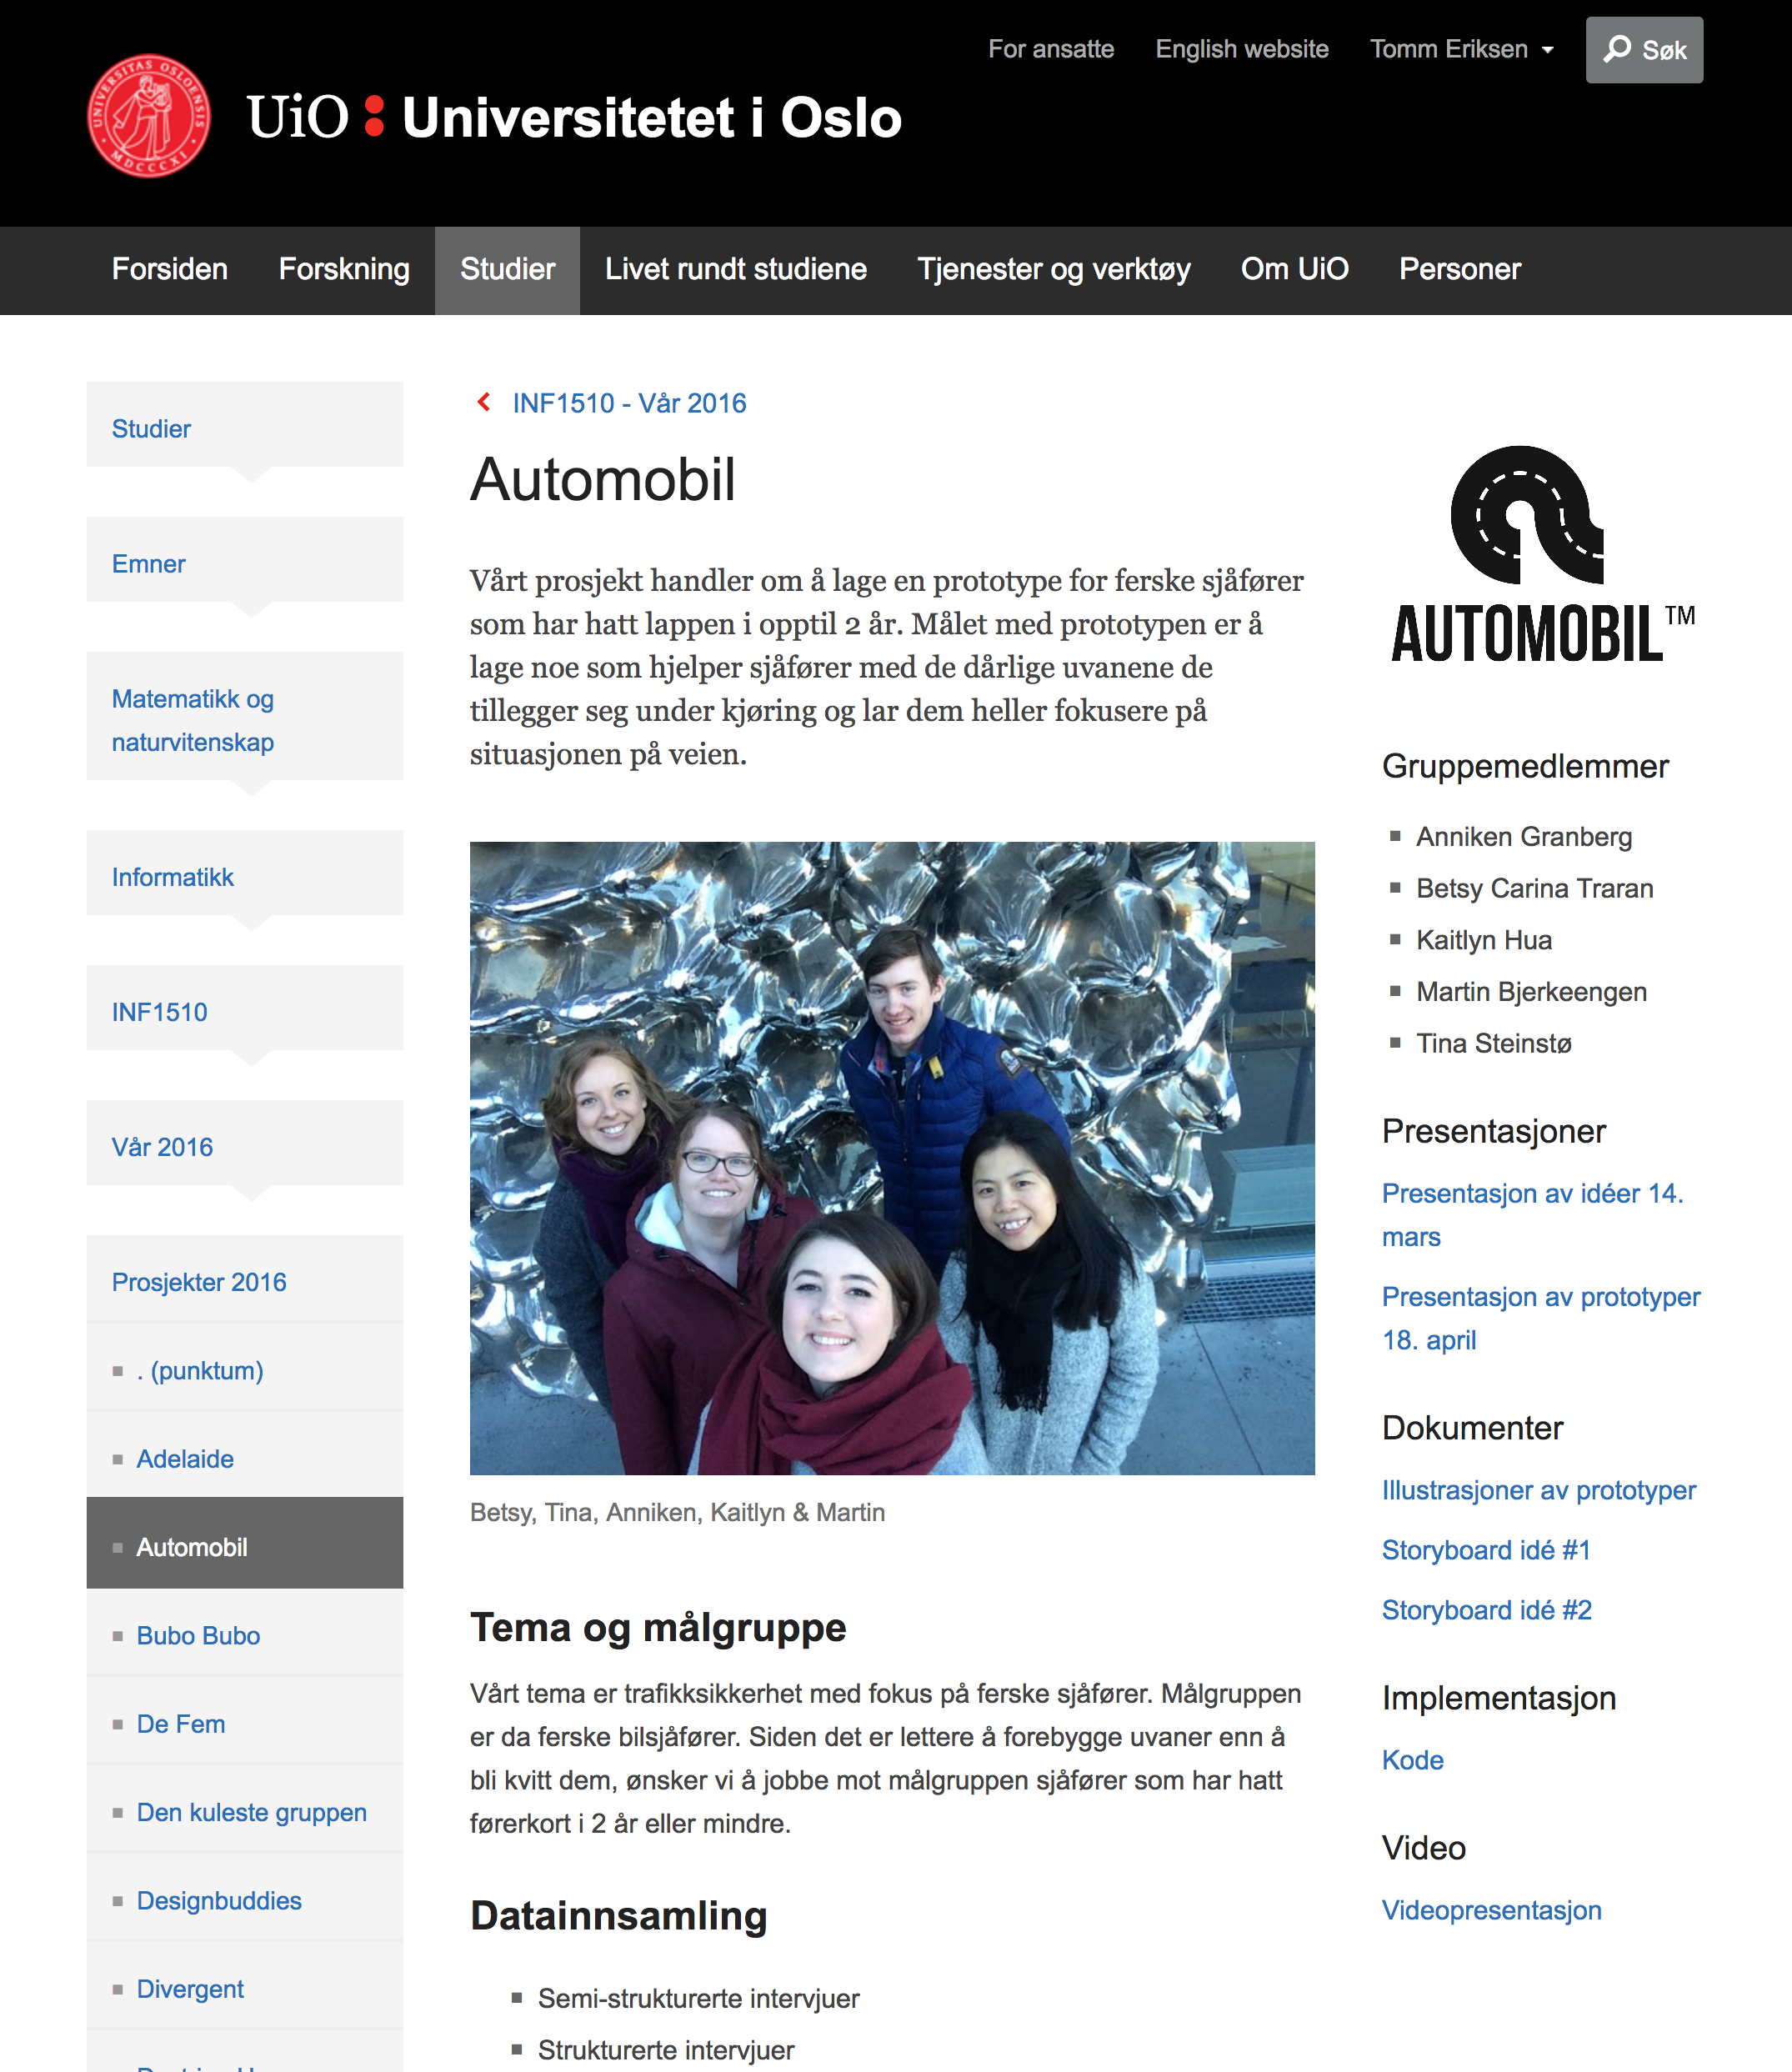
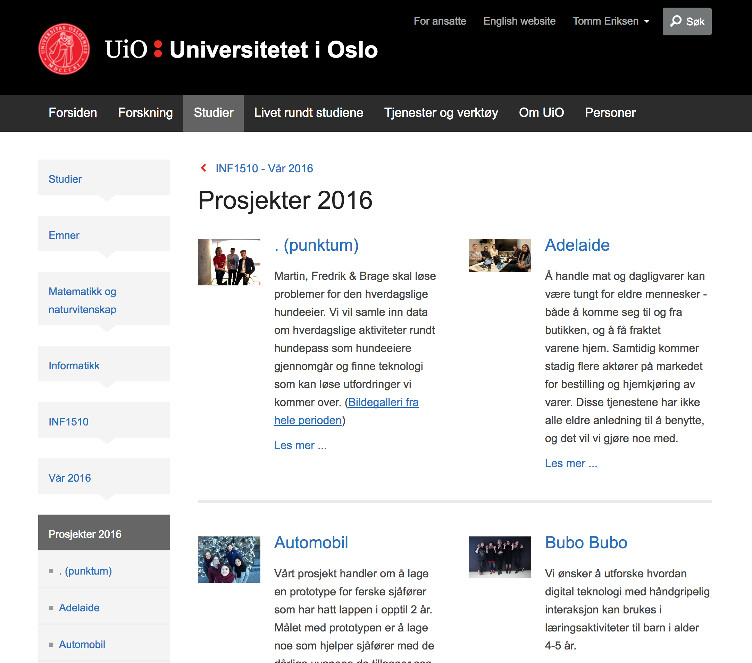
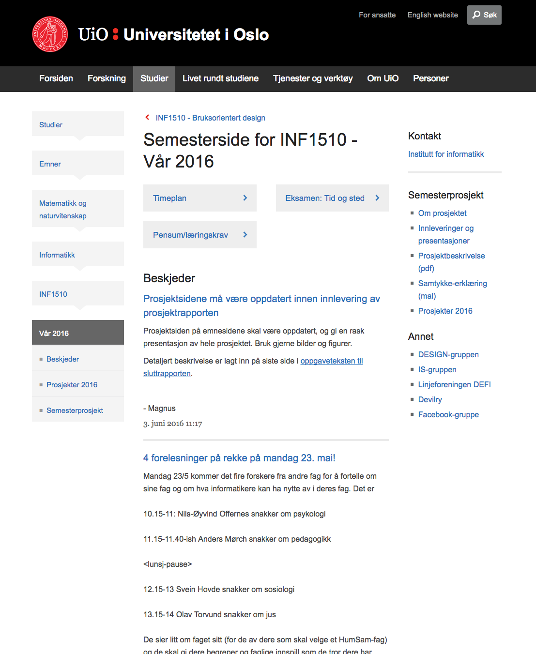
Studentprosjekter
Notes:
Tilgangskontroll – kan gis til både studenter og gruppelærere
Finnes automatisk vedlikeholdte tilgangsgrupper for alle studenter på et emne
Mulig å opprette egne områder for gruppeundervisning for ivrige gruppelærere

Slide 16
Avanserte muligheter for ressurser - DEMO
WEBDAV-montering
GIT eller synking av filer fra filområde
GIT+RST
Notes:
IN1900 benytter dette

Slide 17
Informasjon som gjelder flere semestre f.eks. eksamensoppgaver
Be studiekonsulent eller nettredaktør om tilgang eller bistand
Legg de direkte under emnebeskrivelsen på linje med semestersidene i strukturen
Notes:
Kommer til å avpublisere eldre semestermapper

Slide 18
Eksamensinformasjon
Ny versjon av eksamensinfosidene ute fra april 2017
Viktigste endringer:
  Oppdateres fra FS ca. hvert kvarter (tidligere hver natt)
  Færre standardtekster, disse er erstattet av konkret informasjon fra FS, f.eks. oppmøtetid
  Informasjon om eksamenssystem

Slide 19
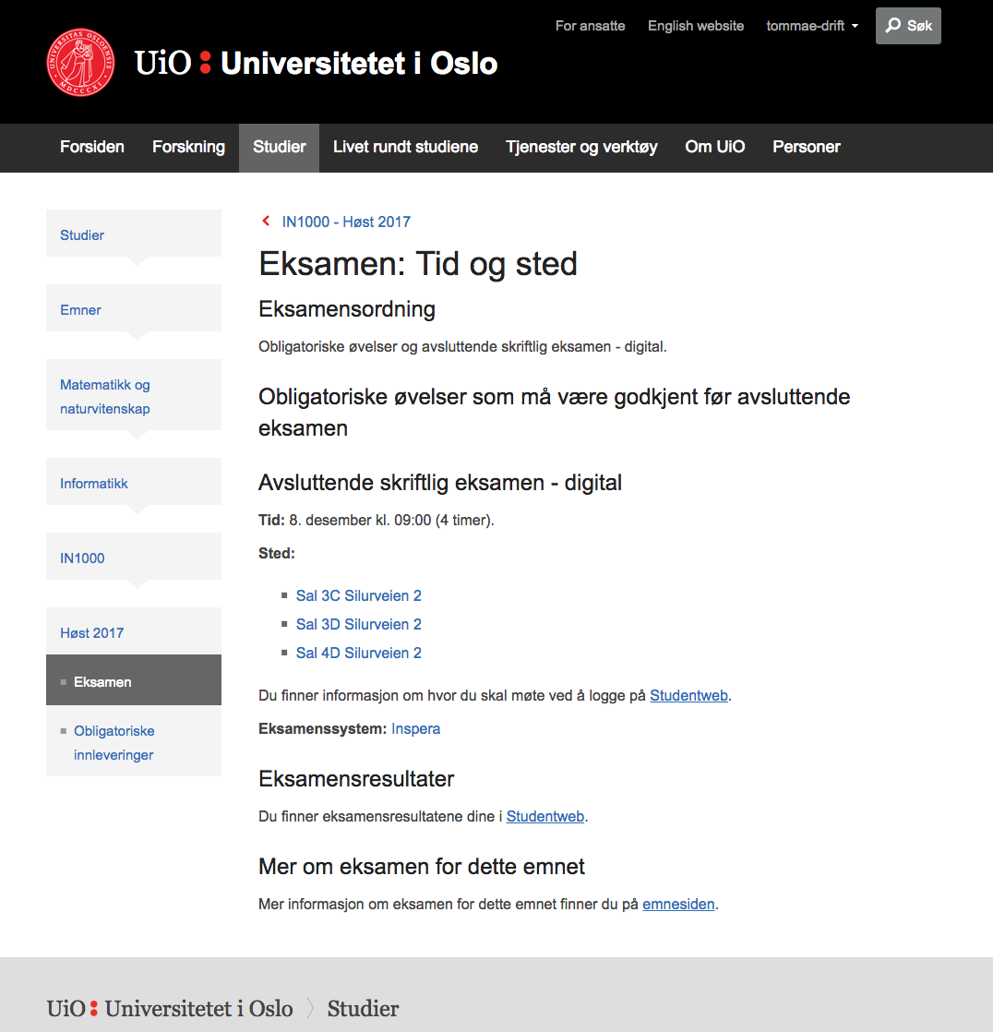
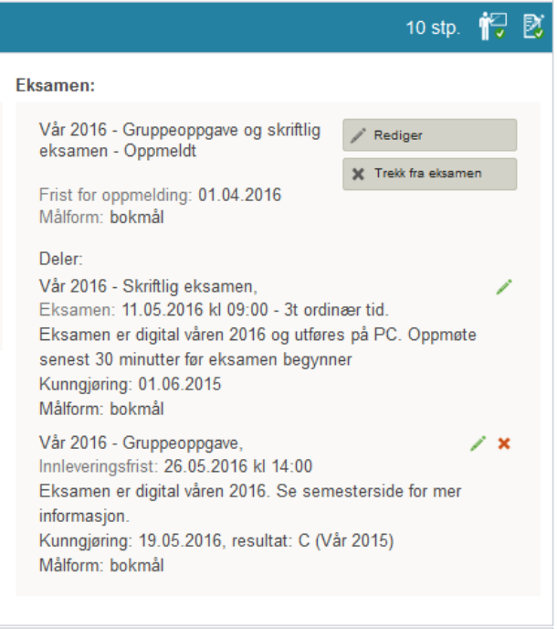
Eksamensinformasjon

Slide 20
Forelesningsopptak
Techsmith Relay:
  Kan brukes på eget utstyr
  Opptaket kan hentes ut og lastes opp på semestersiden
Forelesningsopptak:
  Ny tjeneste fra USIT
  Opptak av skjerm (foiler) og lyd (mikrofon)
  Automatisk publisering i timeplanen
Cynap:
  Avansert opptak
  Krever ressurser ift. utstyr og gjennomgang

Slide 21
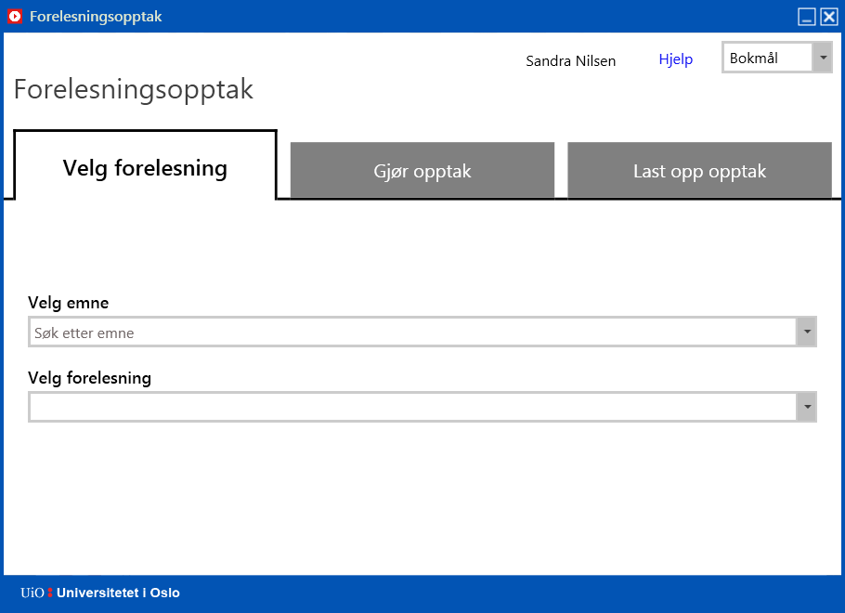
Forelesningsopptak
Innlogging med UiO-bruker, må registrere emne og forelesning

Slide 22

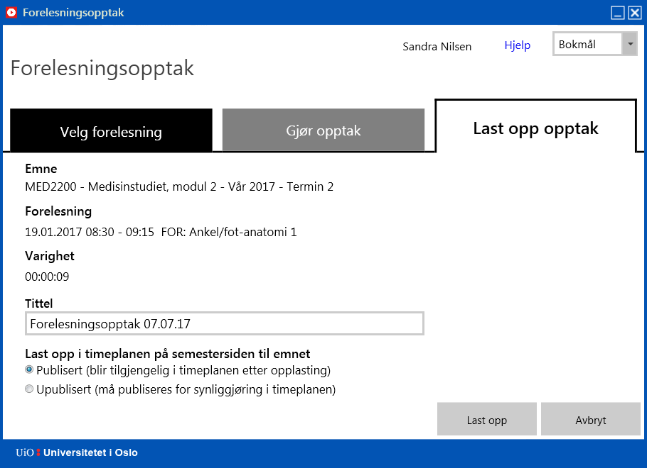
Forelesningsopptak
Opptak av lyd og
skjerm
Opplasting til
Vortex

Slide 23
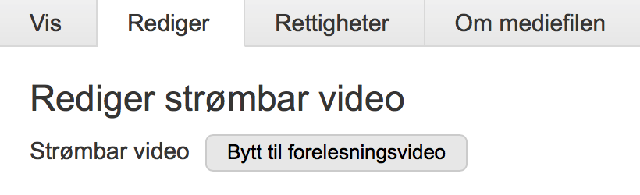
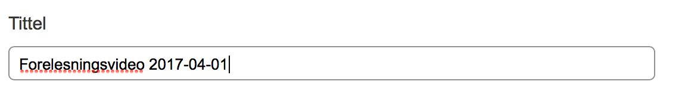
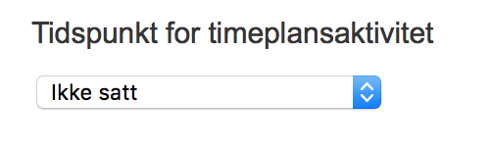
Manuell opplasting av forelesningsopptak
Laste opp på semestersiden, får forelesningsopptaket ut i timeplanen og Mine Studier

